Slide 1
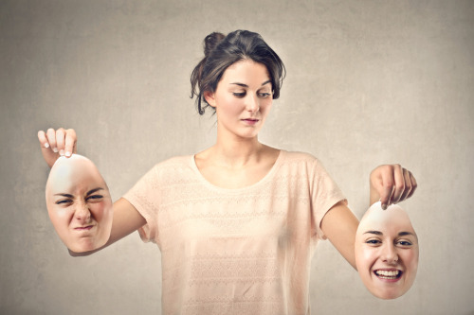
كن
صادقاً
ملاخي
د. ريك جريفيث • مؤسسة الدراسات اللاهوتية الأردنية
BibleStudyDownloads.org

Slide 2
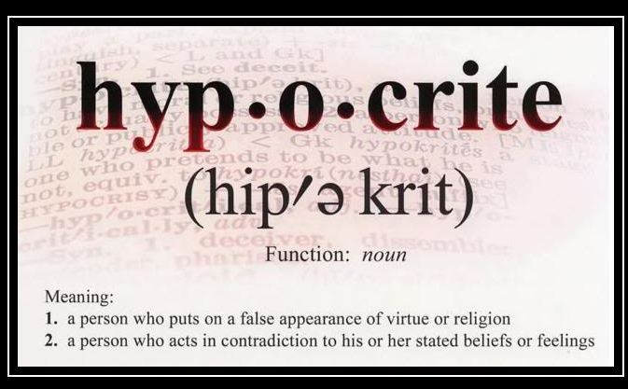
إذا كنت لا تسير في الحديث
فمن الأفضل على الأرجح ألا تتحدث
المعنى
1. شخص يقدم مظهر خاطئ لطقس أو دين
2. شخص يتصرف عكس معتقداته و مشاعره
Notes:
It’s great to see you here at church today. But why have others not joined us?
• Ask why a person doesn’t go to church, and you’ll soon get the response: “The church is just full of hypocrites.”
• As one person says, “If you don’t walk the talk, it’s probably best not to talk the talk.”

Slide 3
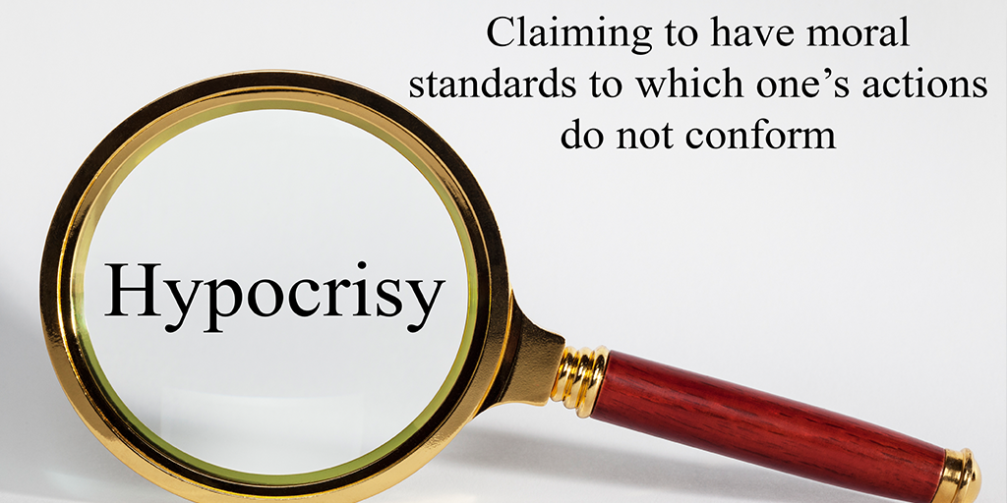
الرياء
الإدعاء بامتلاك
معايير أخلاقية
لا تتوافق
أفعال الفرد معها
Notes:
In a sense, that is admirable. Hypocrisy is claiming to have moral standards to which one’s actions do not conform. We should be authentic, right?

Slide 4
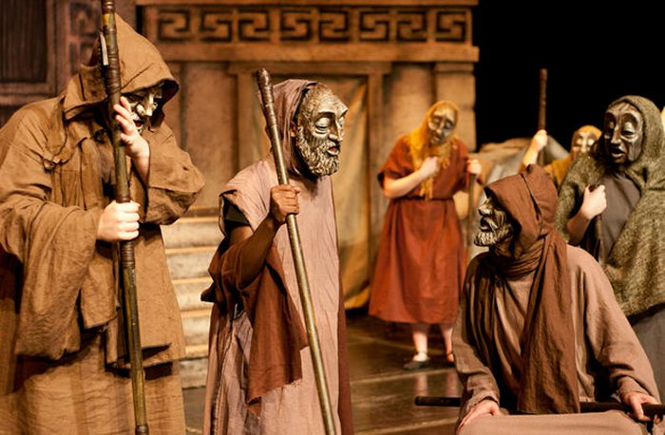
المراؤون (مصطلح المرحلة اليوناني)
Notes:
"In the context of Gr. Drama the term hypocrite was applied to an actor on the theater stage. Since an actor pretends to be someone other than himself, hypocrites was applied metaphorically to a person who ‘acts a part’ in real life, pretending to be better than he actually is, one who simulates goodness. In secular Gr. Literature, therefore, hypocrites may be either neutral or undesirable. In the NT, however, it is always undesirable, signifying one who works a deception by feigned piety."
http://www.bibleone.net/print_es3.html, accessed 23 July 2017.

Slide 5
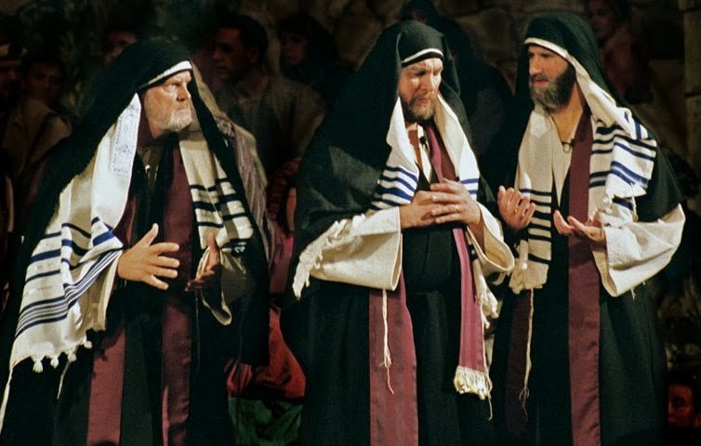
رياء الفريسيين
Notes:
In Matthew 23, Jesus used the term "hypocrite" to refer to the religious leaders of his day who looked fine on the outside, but had evil intent inside.

Slide 6
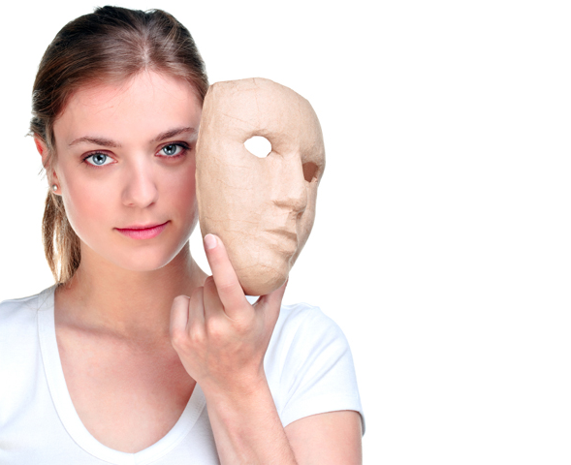
الرياء
"معنى الكلمات ،" المرائي "و" الرياء "، كما هو مستخدم في الكتاب المقدس من قبل ربنا يسوع المسيح (موجه بشكل أساسي نحو القادة" الدينيين "في ذلك الوقت) يعني أكثر من مجرد" ادعاء بسيط "أو" تصرف خارج " كلاعب مسرحي. إنه يجسد ... جهدًا حازمًا لفرض معيار للسلوك على الآخرين ، والذي يتصرف المنفذ عن قصد وعن عمد يرفض أن يطبق على نفسه - ومن ثم ، الفعل الناشئ عن المعرفة الكاملة والنية الشريرة ".
ج. هارولد جرين لي و ألان ر. كيلين(الرياء، المرائي) قاموس ويكليف للكتاب المقدس
Notes:
The Wycliffe Bible Dictionary concludes…
___________
J. Harold Greenlee and Allan R. Killen, "Hypocrisy, Hypocrite," Wycliffe Bible Dictionary, eds. Charles F. Pfeiffer, Howard Vos, and John Rea; cited by http://www.bibleone.net/print_es3.html, accessed 23 July 2017.

Slide 7

هل أنت مرائي ؟
Notes:
The nature of deception is that the person who is deceived doesn’t know it.

Slide 8

Hypocrisy
Notes:
Hypocrisy is being deceived that you aren’t as pure on the inside as you appear on the outside.
God sees us clearly, though. He wants us to live without masks or self-deception.

Slide 9

كيف يمكنك أن تكون ... ؟
Notes:
What ways can you be the same on the inside as on the outside?

Slide 10
Background to Malachi
خلفية
ملاخي

Slide 11
الخط الزمني
430
المملكة المتحدة
1050-930
المملكة المنقسمة
930-722
المملكة الباقية
722-586
ما بعد السبي
536-425
1050
1000
950
900
850
800
750
700
650
600
550
500
450
السبي 586-536

Slide 12
Placing the Prophets
ترتيب الأنبياء
342
تواريخ رئيسية
931
عوبديا
722
يونان
عاموس
هوشع
أشعياء
ميخا
ناحوم
صفنيا
إرميا
مراثي
يوئيل
دانيال
حجي
حبقوق
حزقيال
زكريا
ملاخي
586

Slide 13
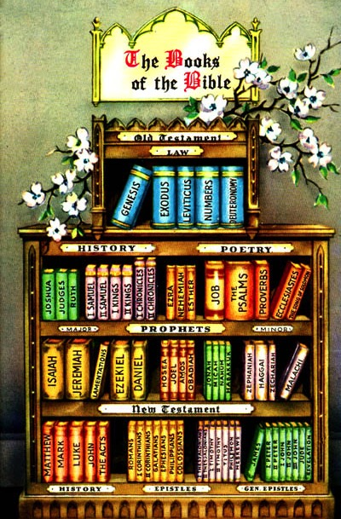
رف أسفار الكتاب المقدس

Slide 14
التسلسل الزمني لعزرا - نحميا
ح ز ز
E
م ع ن
زربابل
537-516
زكريا 520-480
أستير
479-473
عزرا 457-444
نحميا
444-430
540
530
520
510
500
490
480
470
4
6
0
450
440
430
420
410
حجي
ملاخي
Notes:
Common English-183
BE-39-Malachi-14
OS-39-Malachi-49

Slide 15
تكامل العهد القديم
السير عبر العهد القديم
43
لاويين
تثنية
راعوث
1 أخبار
2 أخبار
أستير
تاريخي
تكوين | خروج | العدد | يشوع | قضاة | 1 صموئيل | 2 صموئيل | 1 ملوك | 2 ملوك
عزرا | نحميا
1
2
3
4
5
6
7
8
9
10
11
أيوب
مزامير
أمثال
شعري
جامعة
نشيد الأنشاد
إلى إسرائيل
هوشع
عاموس
إلى يهوذا
حبقوق
أشعياء
إرميا
يوئيل
ميخا
صفنيا
مراثي
حزقيال
حجي
ملاخي
دانيال
زكريا
نبوي
إلى آشور
يونان
ناحوم
إلى أدوم
عوبديا

Slide 16
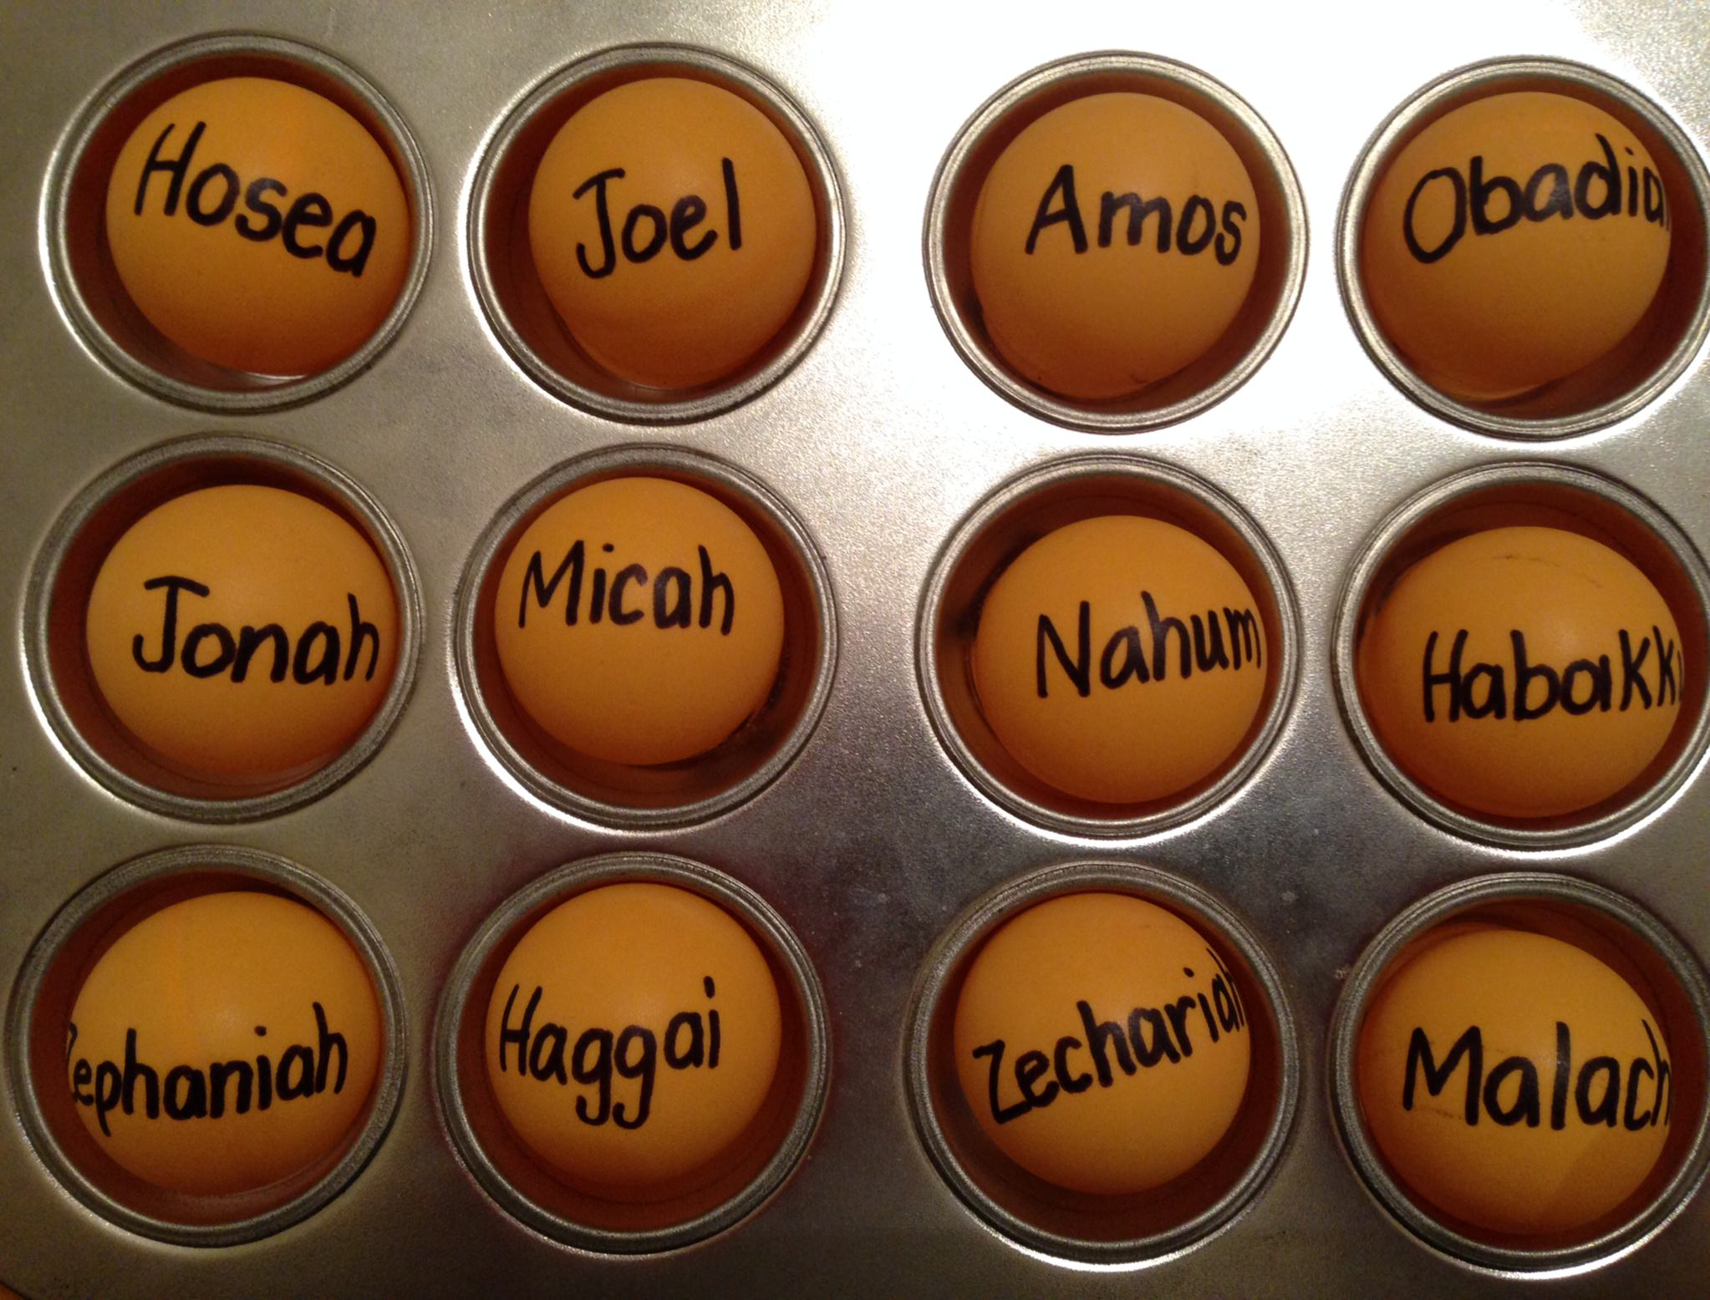
كن ...
مخلصاً
منضبطاً
عادلاً
متواضعاَ
مهتماً
سخياً
صبوراً
منبهراً
راجياً
مسترداً
متشجعاً
صادقاً
Notes:
Common Arabic-301
BE-39-Malachi-16
OS-39-Malachi-51

Slide 17
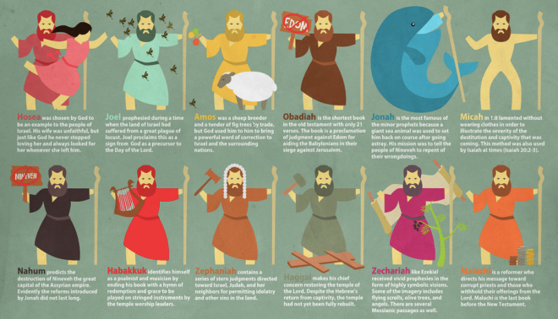
The Twelve
Courage to Confront Culture
— سلسلة عظات الأنبياء الصغار —

Slide 18

Sin
الدينونة
الوثنية
الغضب
حزقيال و دانيال
العقوبة
الخطية
العصيان

Slide 19


رحلة السبي و العودة
حلب
بابل
الإمبراطورية البابلية
أورشليم

Slide 20
الخط الزمني للسبي
605
70 سنة
536
حزقيال 592-572 (20)
دانيال 605-537 (68)
إرميا 626-586 (40)
بيلشاصر 550-539 (11)
ملوك بابل
نبونايدس 555-539 (16)
الأنبياء
نيرغلاسر 559-555 (4)
أويل مردوخ 561-560 (1)
نبوخدنصر 605-561 (44)
نبوبلاصر 630-605 (25)
650
600
550
50 ق.م

Slide 21


The Postexilic Era
560
^{فترة ما بعد السبي}
العمل في الهيكل
الأنبياء
حجي
زكريا
ملاخي
605
586
539
536
520
516
483-473
444-425
آخرون
زربابل
أستير
عزرا
نحميا
ملوك فارس
كورش
داريوس
أحشويروش
أرتحشستا
Notes:
The Post-Exilic Era was actually three separate periods:
(1) Temple rebuilding led by Zerubbabel, Haggai, and Zechariah in two parts under Cyrus and Darius,
(2) The saving of the nation from destruction by Esther about 30 years later under Xerxes, and
(3) The restoration of Jerusalem’s walls and gates by Nehemiah another 70 years after that under Artaxerxes.
_________
Common English slides-144
Common Arabic Slides-295
BE-37-Haggai-15
BE-39-Malachi-21
OS-12-Kings & Prophets Charts-24
OS-15-Ezra-36
OS-16-Nehemiah-94
OS-17-Esther-16, 75
OS-27-Daniel-340
OS-37-Haggai-43
OS-38-Zechariah-46, 121
OS-39-Malachi-13, 56

Slide 22
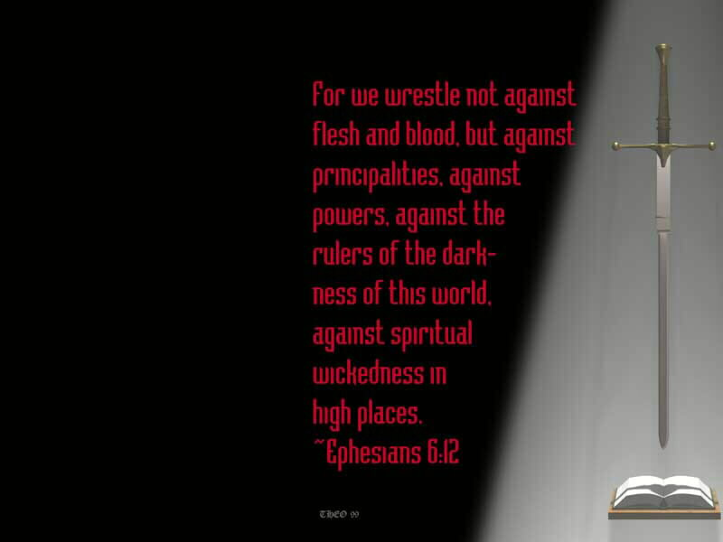
ملاخي
د. ريك جريفيث, مؤسسة الدراسات اللاهوتية الأردنية
BibleStudyDownloads.org

Slide 23

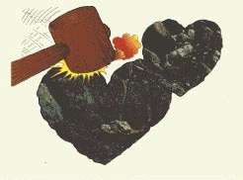
قلوب حجرية
رحلة عبر الكتاب 1989
Notes:
These Jews were three generations removed from the pioneers who braved the long trek from Babylon to the devastated land of Israel to rebuild the ancient temple amidst much opposition.
By now the temple system had been operating for a century—that's long enough for tradition to trump hearts.
As a result, these Jews had grown cold towards God and religiosity had replaced repentance.

Slide 24
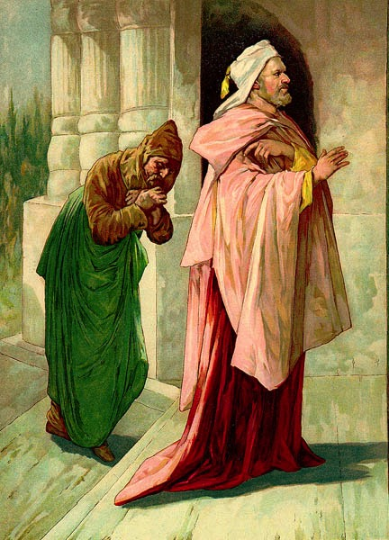
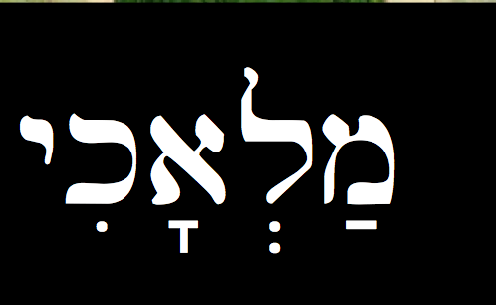
الخصائص
660
الرجل ملاخي :
1. لا نجد معلومات السيرة الذاتية في الكتاب المقدس
2. الإسم (1: 1، 3: 1) قد يكون اسم علم (ملاخي) أو اسم شائع (رسولي)
ykia'l.m;
Notes:
Into such a die situation, God raised up his spokesman called Malachi.

Slide 25
1. التاريخ / المناسبة
660
ب. السفر
1. Date/Occasion
- خلال فترة الحكم الفارسي
- بعد الهيكل بحوالي قرن في 516 ق.م
- أنبياء ما بعد السبي قبل 100 عام حجي و زكريا

Slide 26
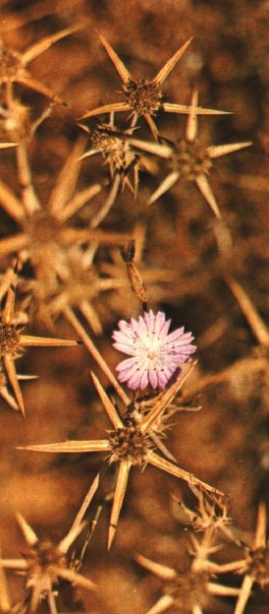
2. السياق التاريخي
660
    -- فترة توتر
    -- لا عظمة لملكوت الله بعد الهيكل
    -- لا علامة لحضور و بركة الله
    -- لم يتوافق الشعب مع التوافقات الإلهية
    -- لم يكونوا غيورين للرب
    -- فشلوا في العشور
    -- طلقوا زوجاتهم
    -- تزوجوا نساء أجنبيات
    -- قدموا الحيوانات المشوهة و المريضة
    -- قبل الكهنة هذه التقدمات للرب

Slide 27
3. القصد
661
  استرداد الشعب للعلاقة الصحيحة مع الله (فان جيميرين)
  توبيخ خطية إسرائيل لحث الشعب على ترك نمط الحياة الخاطئ للتحول نحو البركة في الملكوت (جريفيث)
لإحياء إيمان شعب محبط و تحديد مطالب العهد المستمرة للذين يعرفون الله حقاً (ليغيت)

Slide 28
الجمهور
661
الزمن : الجيل الثالث أو الرابع من اليهود العائدين من السبي قبل 100 سنة
توقعاتهم : تكميل مجد الهيكل الأول تحت حكم المسيا في الملكوت
الواقع : خيبة الأمل و الإحباط و التشكيك من قبل الأشخاص الذين يعانون من الفقر و الجفاف

Slide 29
كيف يمكنك أن تكون ... ؟
طريقتين لتجنب
الرياء

Slide 30
Book Chart
تحذير من دينونة الرياء
الإصحاحات 1-3 |  |  | الإصحاح 4
التوبيخ الحالي للخطايا السبعة |  |  | البركة المستقبلية
تلوث الأمة |  |  | وعد الأمة
1: 1-3: 18 | 7 أسئلة لإسرائيل | 7 إجابات لله | يوم الدينونة | طاعة الناموس | اهتمام إيليا
1: 1-5 | بم أحببتنا | الإختيار | 4: 1-3 | 4: 4 | 4: 5-6
1: 6-2: 9 | بم احتقرنا اسمك | ذبائح غير مقبولة
2: 10-16 | لماذا ترفض تقدماتنا | الطلاق
2: 17-3: 7أ | لماذا أنت لست عادل | المسيا سوف يدين
3: 7ب-8أ | كيف نتوب | توقفوا عن سلبي
3: 8ب-12 | بم سلبناك | الإحتفاظ بالعشور
3: 13-18 | كيف جدفنا عليك | الدوافع المادية
أورشليم 425 ق.م
659
تحذير من دينونة الرياء
Notes:
The whole book of Malachi gives this double-pronged strategy to defeat hypocrisy, focusing on the present (Mal 1-3) and future (Mal 4).

Slide 31

أوقف
تقديم الأعذار
كيف يمكنك أن تكون صادقاً ؟
ملاخي 1-3
Notes:
Quit finding reasons you cannot obey the LORD.

Slide 32
8 أعذار
  1: 2 بم أحببتنا ؟
  1: 6 بم احتقرنا اسمك ؟
  1: 7 بم نجسناك ؟
  2: 14 لماذا لا تقبل تقدماتنا ؟
  2: 17 بم أتعبناك ؟
  3: 7 بماذا نرجع ؟
  3: 8 بم سلبناك ؟
  3: 13 ماذا قلنا عليك ؟
أعذار أعذار
Notes:
Curb hypocrisy by replacing excuses with obedience (Chs. 1–3).

Slide 33
الكلمة المفتاحية
659
343
الرياء
ملاخي
Notes:
Curb hypocrisy by replacing excuses with obedience (Chs. 1–3).

Slide 34
كيف تكبح الرياء ؟
659
الوصية | عذرنا | إجابة الله
التقدير 1: 1-5 | بم أحببتنا ؟ | أنا اخترتكم و أنتم احتقرتموني
Notes:
Appreciate: Israel questions God's love, so he affirms that he chose Israel over its neighbor Edom so they would stop rebelling against his love (1:1-5).

Slide 35
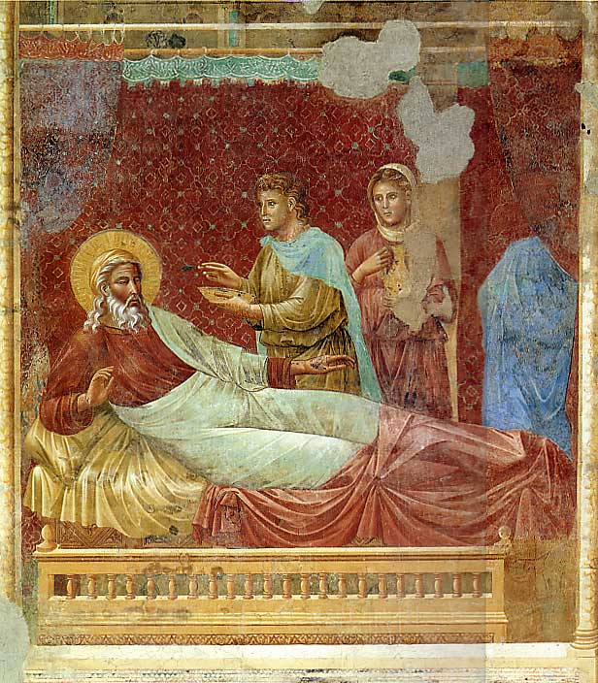
ماذا تقدم للملك ؟
ملاخي 1

Slide 36
اللامبالاة
إن أعظم خطية تجاه المخلوقات الأخرى ليست في كراهيتهم بل في عدم المبالاة بهم
جورج برنارد شو

Slide 37
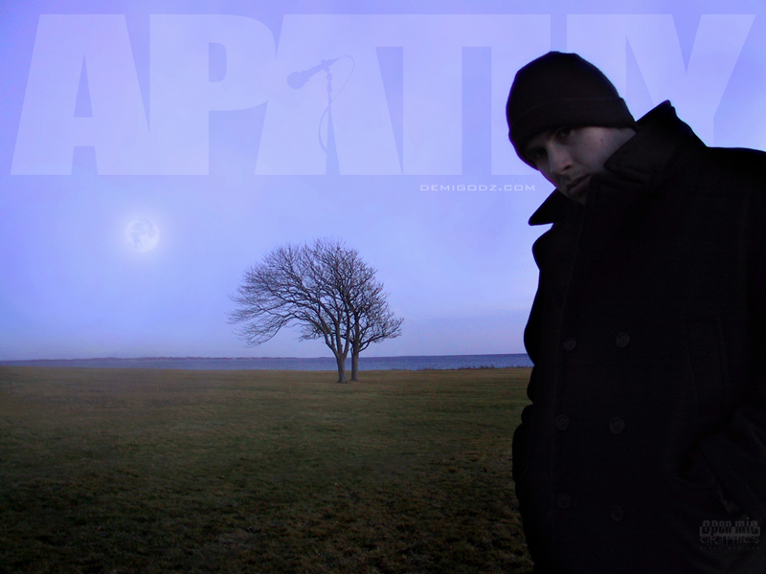
كيف يمكنك أن تعبد الله بدون
اللامبالاة ؟

Slide 38
Chart 1:1-5
الإمتياز 1: 1-5
1
2
3
4
5
6
مقدمة 1: 1
المحبة 1: 2-5
430 ق.م
الماضي 1: 1-5
التجاوب مع عهد محبة الله

Slide 39
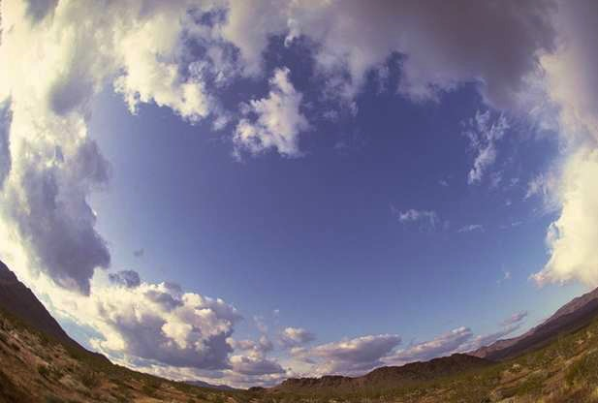
قدّر : فإن الله قد اختارك للبركة (1: 1-5)

Slide 40
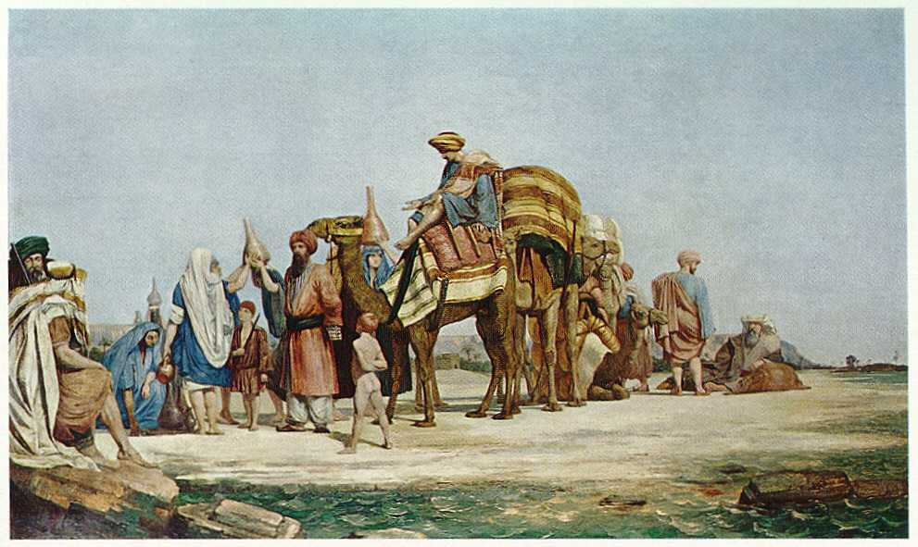
أسئلة مهمة
أين كانت أدوم ؟
من هم الأدوميون ؟

Slide 41
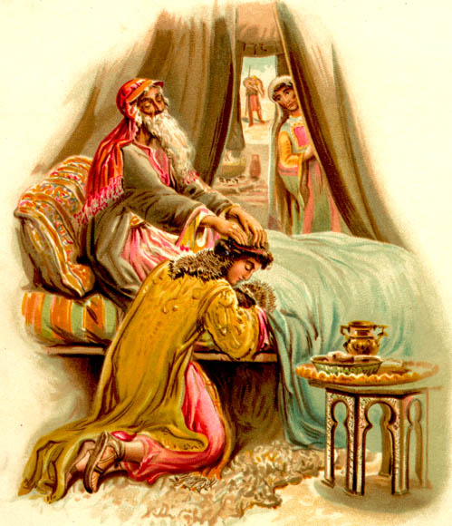
اختار الله يعقوب و ليس عيسو
تكوين 27
Notes:
Isaac opposed God's declaration of firstborn rights to Jacob, but God overruled him. Even if Jacob had not deceived his father for the blessing, God's sovereign plan would still have prevailed.
_________
Common English-131
OS-01-Gen21-36-slide 47
OS-39-Malachi-41

Slide 42


الجغرافيا
يعقوب
إسرائيل
عيسو
أدوم

Slide 43

اختار الله حتى اليهود اللامبالين
أحب يعقوب
أبغض عيسو

Slide 44
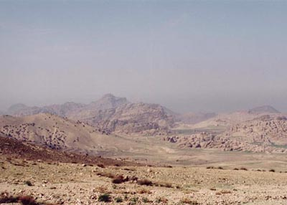
The Edomite Wasteland

Slide 45
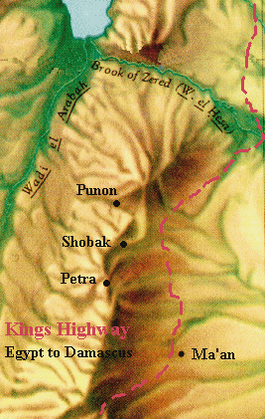
Annihilated
استرد الله إسرائيل لكن الأنباط قضوا على ما تبقى من الأدوميين في 312 ق.م
أدومية، أدوم
لم تعد موجودة
أبيدت

Slide 46

الله اختارنا
أيضاً

Slide 47

يحبني، لا يحبني ؟

Slide 48

الإختيار في أفسس 1
³ مبارك الله أبو ربنا يسوع المسيح الذي باركنا بكل بركة روحية في السماويات في المسيح
⁴ كما اختارنا فيه قبل تأسيس العالم لنكون قديسين و بلا لوم قدامه في المحبة
5 إذ سبق فعيننا للتبني بيسوع المسيح لنفسه حسب مسرة مشيئته

Slide 49
الإختيار في أفسس 1
11 الذي فيه أيضاً نلنا نصيباً معينين سابقاً حسب قصد الذي يعمل كل شيء حسب رأي مشيئته

Slide 50
Chart 1:1-5
الإمتياز 1: 1-5
المشاكل
1: 6-3: 12
1
2
3
4
5
6
مقدمة 1: 1
المحبة 1: 2-5
الكرامة 1: 6-2: 9
430 ق.م
الماضي 1: 1-5
الكرامة 1: 6-2: 16
التجاوب مع عهد محبة الله

Slide 51
كيف تكبح الرياء ؟
659
الوصية | عذرنا | جواب الله
التقدير 1: 1-5 | بم أحببتنا | أنا اخترتكم لكن أنتم احتقرتموني
الكرامة 1: 6-2: 9 | بم احتقرنا اسمك | أنتم تقدمون ذبائح رديئة
Notes:
Honor: Israel questions despising God, so he shows that the priests offer unacceptable Levitical offerings to encourage the nation to honor God (1:6–2:9).

Slide 52
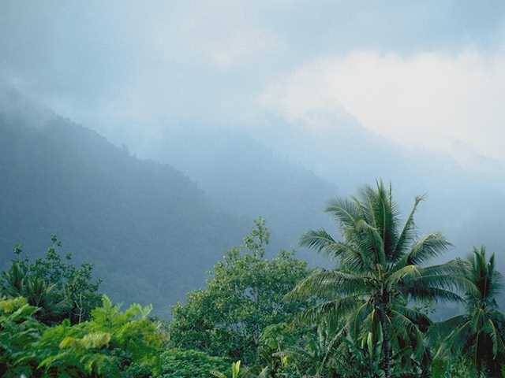
أعطِ أفضل ما عندك له
(1: 6-14)

Slide 53

كيف تعطي الله أفضل عبادة :
قيّم أعمالك خلال العبادة

Slide 54

الذبائح المناسبة

Slide 55
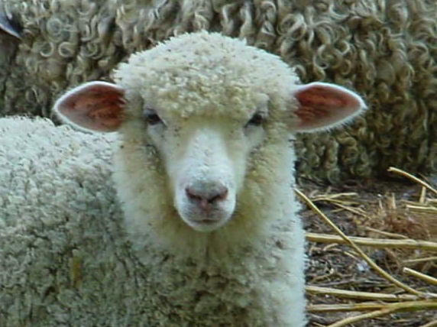
Lamb

Slide 56
النبوة ضد الكهنة
النبوة ضد كهنة أورشليم لعدم أمانتهم للعهد :
رفضوا عهد سيناء
دنسوا النظام الذبائحي
انتهكوا العهد مع لاوي

Slide 57
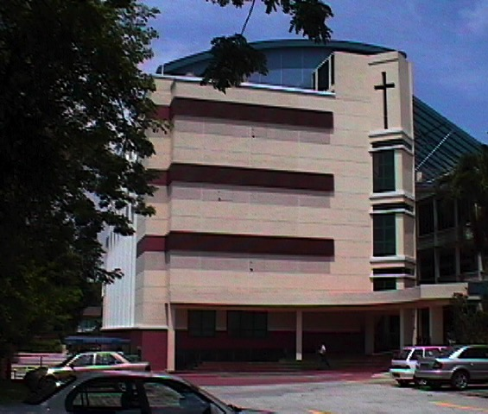
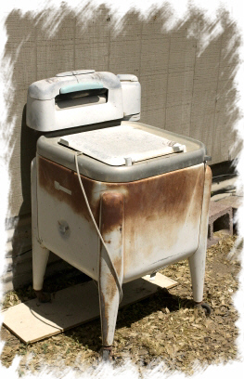
يوماً ما في مدرسة الكتاب المقدس سنغافورة
Notes:
A few years ago while eating lunch at SBC I saw an old washing machine next to our table. I asked one of our staff who was eating at my table. She said, "Oh, it wasn't here last night. Someone dropped it off for the college but none of us knows who did it. Some Christians see this a a gift to the Lord, but this often happens so people don't have to pay someone to take it away after they get a new one."

Slide 58
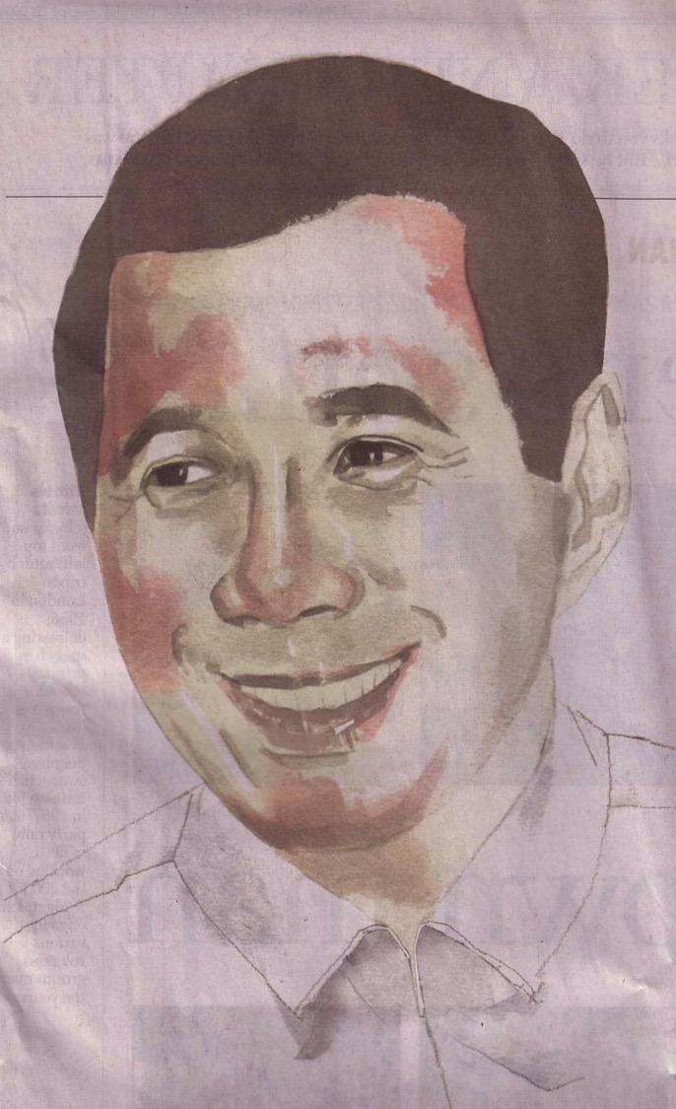

هل تعطي رئيس الوزراء شيئاً غير مرغوب فيه ؟
Notes:
Can you imagine doing that at the Istana? "PM Lee, I appreciate so much what you are doing for the country. Here's my old washing machine as a token of my appreciation!" If we wouldn't do this even to our immediate boss, why do it to our ultimate King?

Slide 59
كيف تعطي الله أفضل عبادة :
قيّم أعمالك خلال العبادة
قيّم مواقفك خلال العبادة

Slide 60
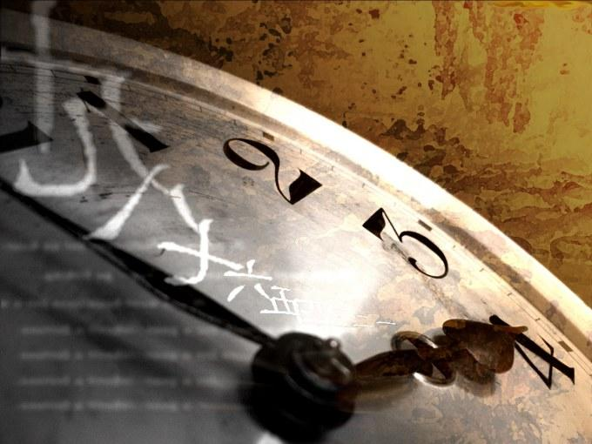
الإلتزام بالمواعيد
إظهار الإحترام الكبير
للآخرين ووقتهم
بيل جوثارد، مؤسسة مبادئ الحياة الأساسية

Slide 61
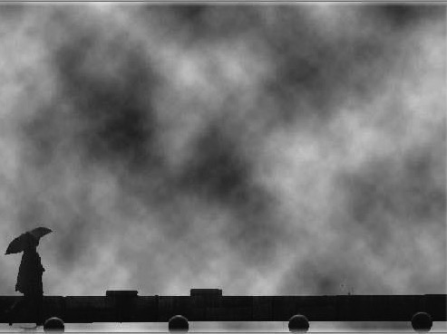
ماذا يقول الله للأشخاص
غير المبالين اليوم ؟

Slide 62

تلخيص
ملاخي 1
أعطانا الله
أفضل ما عنده
فأعطه أفضل
ما عندك

Slide 63
Chart 2:10-16
الإمتياز 1: 1-5
المشاكل
1: 6-3: 12
1
2
3
4
5
6
المحبة 1: 2-5
الواجب 2: 10-16
مقدمة 1: 1
الكرامة 1: 6-2: 9
430 ق.م
الماضي 1: 1-5
الحاضر 1: 6-2: 16
التجاوب مع عهد محبة الله

Slide 64
كيف تكبح الرياء ؟
659
الوصية | عذرنا | جواب الله
التقدير 1: 1-5 | بم أحببتنا | أنا اخترتكم لكن أنتم احتقرتموني
الكرامة 1: 6-2: 9 التعهد 2: 10-16 | بم احتقرنا اسمك لماذا احتقرت تقدماتنا | أنتم تقدمون ذبائح رديئة طلقتم زوجاتكم
Notes:
Honor: Israel questions despising God, so he shows that the priests offer unacceptable Levitical offerings to encourage the nation to honor God (1:6–2:9).

Slide 65
ملاخي 2: 10-16
4. الجدل الثالث (2: 10-16) جدل حول عدم الأمانة
- لقد أتعبتموني
- كيف أتعبناك ؟
- قدمتم لي طعاماً نجساً و حيوانات رديئة
- النبوة ضد شعب يهوذا : عدم الإخلاص لعهد زواجهم حيث يتزاوجون مع نساء وثنيات أو يطلقون زوجاتهم

Slide 66
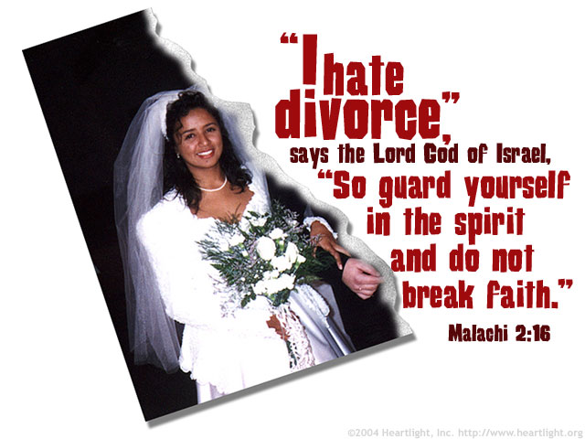
أنا أكره الطلاق
(ملاخي 2: 16)
Notes:
ملاخي ٢ : ١٦
١٦ [لأَنَّهُ يَكْرَهُ الطَّلاَقَ] قَالَ الرَّبُّ إِلَهُ إِسْرَائِيلَ [وَأَنْ يُغَطِّيَ أَحَدٌ الظُّلْمَ بِثَوْبِهِ] قَالَ رَبُّ الْجُنُودِ. فَاحْذَرُوا لِرُوحِكُمْ لِئَلاَّ تَغْدُرُوا.

Slide 67
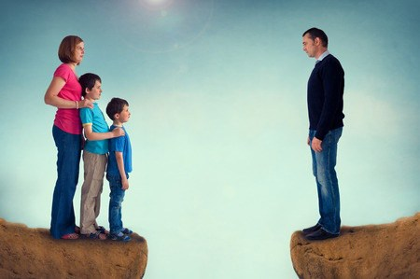
أنا أكره الطلاق (ملاخي 2: 16)

Slide 68
Chart 2:10-16
الإمتياز 1: 1-5
المشاكل
1: 6-3: 12
1
2
3
4
5
6
المحبة 1: 2-5
الواجب 2: 10-16
مقدمة 1: 1
الكرامة 1: 6-2: 9
الرجاء 2: 17-3: 6
430 ق.م
الماضي 1: 1-5
الحاضر 1: 6-2: 16
المستقبل 2: 17-4: 6
التجاوب مع عهد محبة الله

Slide 69
كيف تكبح الرياء ؟
659
الوصية | عذرنا | جواب الله
التقدير 1: 1-5 | بم أحببتنا | أنا اخترتكم لكن أنتم احتقرتموني
الكرامة 1: 6-2: 9 التعهد 2: 10-16 الإنتظار 2: 17-3: 7أ | بم احتقرنا اسمك لماذا احتقرت تقدماتنا أين إله العدل | أنتم تقدمون ذبائح رديئة طلقتم زوجاتكم المسيا سيدين لذلك توبوا
Notes:
Honor: Israel questions despising God, so he shows that the priests offer unacceptable Levitical offerings to encourage the nation to honor God (1:6–2:9).

Slide 70
الآيات المفتاحية
659
لقد أتعبتم الرب بكلامكم و قلتم بم أتعبناك بقولكم كل من يفعل الشر فهو صالح في عيني الرب و هو يسر بهم أو أين إله العدل هأنذا أرسل ملاكي فيهيئ الطريق أمامي و يأتي بغتة إلى هيكله السيد الذي تطلبونه و ملاك العهد الذي تسرون به هوذا يأتي قال رب الجنود
ملاخي 2: 17-3: 1

Slide 71
Chart 2:10-16
الإمتياز 1: 1-5
المشاكل
1: 6-3: 12
1
2
3
4
5
6
المحبة 1: 2-5
الواجب 2: 10-16
مقدمة 1: 1
الكرامة 1: 6-2: 9
الرجاء 2: 17-3: 6
الطاعة 3: 7-12
430 ق.م
الماضي 1: 1-5
الحاضر 1: 6-2: 16
المستقبل 2: 17-4: 6
التجاوب مع عهد محبة الله

Slide 72
كيف تكبح الرياء ؟
659
الوصية | عذرنا | جواب الله
التقدير 1: 1-5 | بم أحببتنا | أنا اخترتكم لكن أنتم احتقرتموني
الكرامة 1: 6-2: 9 التعهد 2: 10-16 الإنتظار 2: 17-3: 7أ التوبة 3: 7ب-8أ | بم احتقرنا اسمك لماذا احتقرت تقدماتنا أين إله العدل كيف نرجع | أنتم تقدمون ذبائح رديئة طلقتم زوجاتكم المسيا سيدين لذلك توبوا توقفوا عن سلبي
Notes:
Honor: Israel questions despising God, so he shows that the priests offer unacceptable Levitical offerings to encourage the nation to honor God (1:6–2:9).

Slide 73
2:17–3:5
5. الجدل الرابع (2: 17-3: 5) :
جدل حول عدل الله
- أتعبتموني
بم اتعبناك ؟
ليس فقط بمحاولة جعل الشر خيراً و لكن بقولكم أني أسر بالشر لأني لم أصنع دينونة مباشرة
النبوة ضد شعب يهوذا بخصوص عدم الأمانة تجاه العهد هم أشرار و ظالمين لكن يوم الرب سيدين كل صانعي الشر و سيدينهم

Slide 74
كيف تكبح الرياء ؟
659
الوصية | عذرنا | جواب الله
التقدير 1: 1-5 | بم أحببتنا | أنا اخترتكم لكن أنتم احتقرتموني
الكرامة 1: 6-2: 9 التعهد 2: 10-16 الإنتظار 2: 17-3: 7أ التوبة 3: 7ب-8أ العطاء 3: 8ب-12 | بم احتقرنا اسمك لماذا احتقرت تقدماتنا أين إله العدل كيف نرجع بم سلبناك ؟ | أنتم تقدمون ذبائح رديئة طلقتم زوجاتكم المسيا سيدين لذلك توبوا توقفوا عن سلبي لا عشور و هذا يهينني
Notes:
Honor: Israel questions despising God, so he shows that the priests offer unacceptable Levitical offerings to encourage the nation to honor God (1:6–2:9).

Slide 75
3:6-12
6. الجدل الخامس (3: 6-12)
جدل حول الإعتراف
لقد سلبتموني
بم سلبناك ؟
في العشور غير المدفوعة
النبوة ضد شعب يهوذا بخصوص عدم أمانتهم للعهد : فشلوا في تقديم العشور و التقدمات المناسبة لله مع الوعد بالبركة للأمناء (عند مجيء يوم الرب)

Slide 76
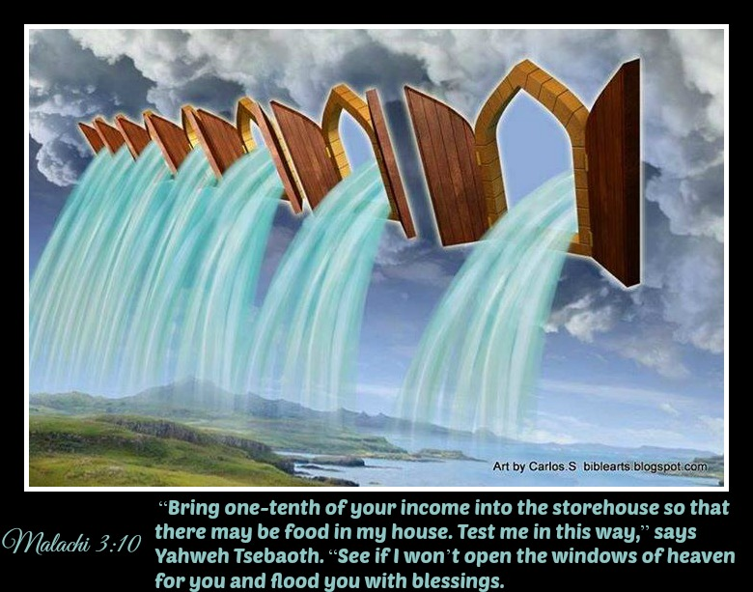
Malachi 3:10
هاتوا جميع العشور إلى الخزنة ليكون في بيتي طعام و جربوني بهذا قال رب الجنود إن كنت لا أفتح لكم كوى السماوات و أفيض عليكم بركة حتى لا توسع (ملاخي 3: 10)

Slide 77
Chart 2:10-16
الإمتياز 1: 1-5
المشاكل
1: 6-3: 12
الوعد
3: 13-4: 6
1
2
3
4
5
6
المحبة 1: 2-5
الواجب 2: 10-16
مقدمة 1: 1
الرجاء 2: 17-3: 6
الكرامة 1: 6-2: 9
الإحترام 3: 13-4: 3
الطاعة 3: 7-12
430 ق.م
الماضي 1: 1-5
الحاضر 1: 6-2: 16
المستقبل 2: 17-4: 6
التجاوب مع عهد محبة الله

Slide 78
كيف تكبح الرياء ؟
659
الوصية | عذرنا | جواب الله
التقدير 1: 1-5 | بم أحببتنا | أنا اخترتكم لكن أنتم احتقرتموني
الكرامة 1: 6-2: 9 التعهد 2: 10-16 الإنتظار 2: 17-3: 7أ التوبة 3: 7ب-8أ العطاء 3: 8ب-12 الإحترام 3: 13-18 | بم احتقرنا اسمك لماذا احتقرت تقدماتنا أين إله العدل كيف نرجع بم سلبناك ؟ أقوالكم اشتدت علي | أنتم تقدمون ذبائح رديئة طلقتم زوجاتكم المسيا سيدين لذلك توبوا توقفوا عن سلبي لا عشور و هذا يهينني دافعكم للعطاء هو الأخذ
Notes:
Honor: Israel questions despising God, so he shows that the priests offer unacceptable Levitical offerings to encourage the nation to honor God (1:6–2:9).

Slide 79
3:13-18
7. الجدل السادس (3: 13-18)
جدل حول الكلام ضد الله
- أقوالكم اشتدت علي
ماذا قلنا عليك ؟
بقولكم أنه باطل أن تخدموني إلا إذا باركتكم بازدهار فوري
النبوة ضد شعب يهوذا بخصوص عدم أمانتهم للعهد : فشلوا في مخافة و إكرام الله و يتضمن تحذير من مجيء يوم الرب

Slide 80

هذه الكنيسة ليست مليئة بالمرائين
هناك دائماً مكان للمزيد
رومية 3: 10 ليس بار و لا واحد"
Notes:
Which of these excuses do you need to replace with obedience?

Slide 81
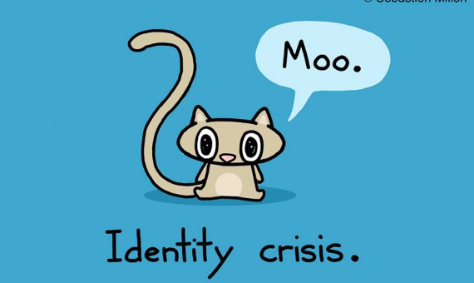
من أنت، حقاً ؟
أزمة هوية

Slide 82
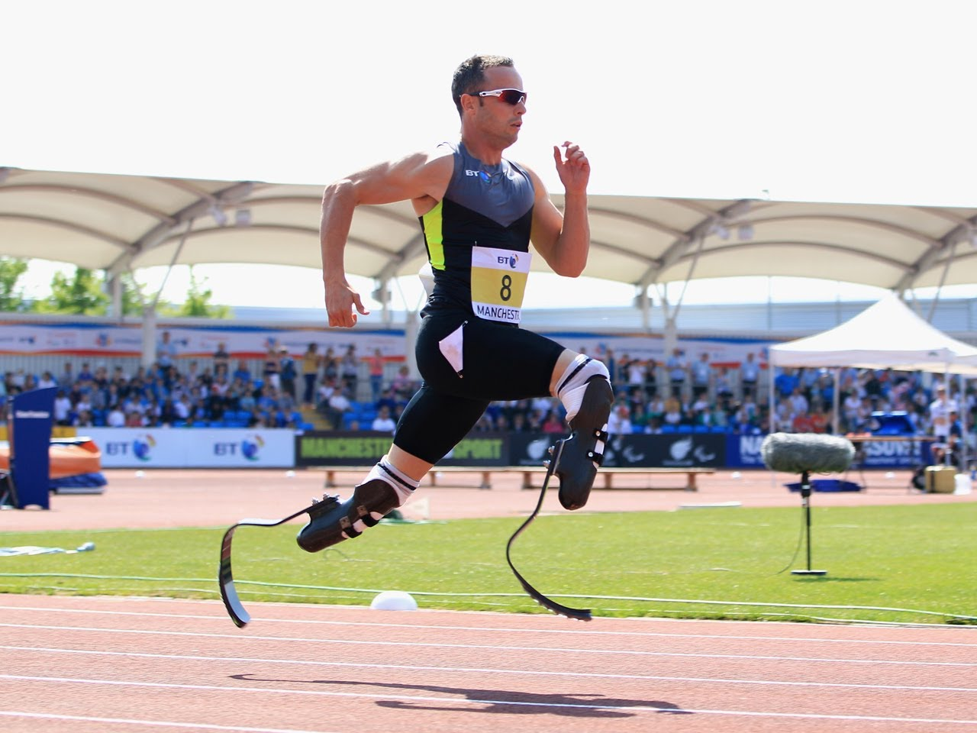
لو كان الأمر مهماً بالنسبة لك فستجد طريقة
و إذا لم يكن كذلك فستجد عذراً

Slide 83

في بعض الأحيان
لا نقترب حتى إلى خط البداية

Slide 84
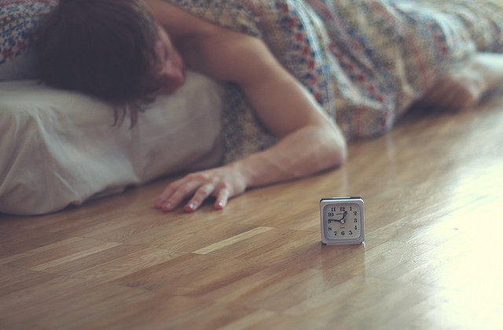
ليس لدي وقت

Slide 85

يا رب خذ جميع أعذاري

Slide 86
كيف يمكنك أن تكون .... ؟
طريقتين لتجنب الرياء

Slide 87
أوقف
تقديم الأعذار
كيف يمكنك أن تكون صادقاً ؟
ملاخي 1-3
Notes:
Quit finding reasons you cannot obey the LORD.

Slide 88

2. فكر في مستقبلك
ملاخي 4
Notes:
Live in light of both judgment and reward.

Slide 89
Chart 2:10-16
الإمتياز 1: 1-5
المشاكل
1: 6-3: 12
الوعد
3: 13-4: 6
1
2
3
4
5
6
المحبة 1: 2-5
الواجب 2: 10-16
مقدمة 1: 1
الرجاء 2: 17-3: 6
الخلاصة 4: 4-6
الكرامة 1: 6-2: 9
الإحترام 3: 13-4: 3
الطاعة 3: 7-12
430 ق.م
تذكر الناموس
1: 1-2: 16
اتكل على الوعود
2: 17-4: 6
الماضي 1: 1-5
الحاضر 1: 6-2: 16
المستقبل 2: 17-4: 6
التجاوب مع عهد محبة الله

Slide 90
Appendices (ch. 4)
8. الخلاصة (إصحاح 4)
تلخيص موضوعين رئيسيين
  الحاجة لحفظ ناموس موسى
  ( المواضيع الجدلية الرئيسية 1-3)
  و
  الحاجة للإستعداد لمجيء يوم الرب
  (المواضيع الجدلية الرئيسية 4-7(

Slide 91

Malachi 4:2a
و لكم ايها المتقون اسمي تشرق شمس البر و الشفاء في أجنحتها
ملاخي 4: 2
Notes:
Fear God by realizing that the future day of the LORD (Tribulation and Millennium) will exclude the wicked but heal the righteous (4:1-3).

Slide 92
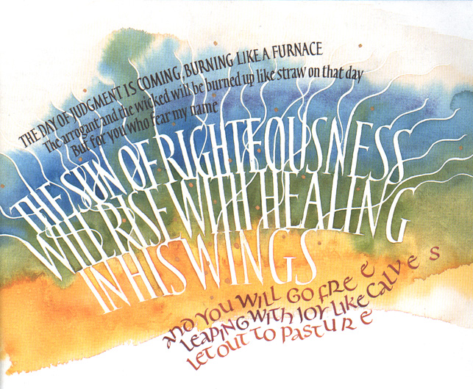
ملاخي 4: 2ب

Slide 93
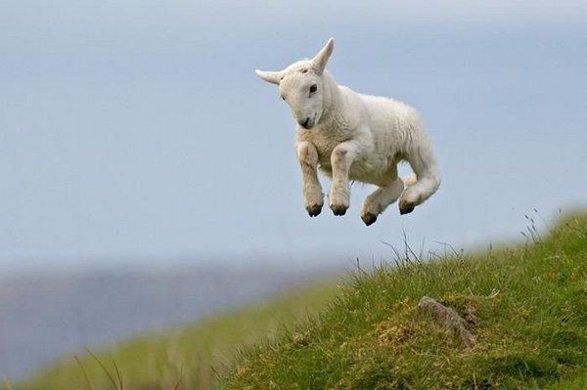
ملاخي 4: 2ب
فتخرجون و تنشأون كعجول الصيرة

Slide 94
الخط الزمني المستقبلي
437
العرش
العظيم
الأبيض
(رؤ 20: 11-14)
الإختطاف
(1 تس 4: 13-18)
المجيء الثاني
(زك 14: 3-5)
يوم الرب
عصر الكنيسة
الضيقة
(زك 14: 1-2)
الألفية
(زك 14: 6-21)
جوج و ماجوج
(هرمجدون)
(حز 38-39)
إعادة
جوج و ماجوج
(رؤ 20: 7-10)
Notes:
94
Fear God by realizing that the future day of the LORD (Tribulation and Millennium) will exclude the wicked but heal the righteous (4:1-3).
But when will this Day of the LORD come? It has two parts: the Tribulation time of trial and the Millennium age of blessing.

Slide 95

العشرة الكبار (ملاخي 4: 4)
Notes:
“Remember to obey the Law of Moses, my servant—all the decrees and regulations that I gave him on Mount Sinai for all Israel."
Obey God’s Law (Mosaic Law for them, Christ’s law for us) since you will be judged in the day of the LORD (4:4).

Slide 96
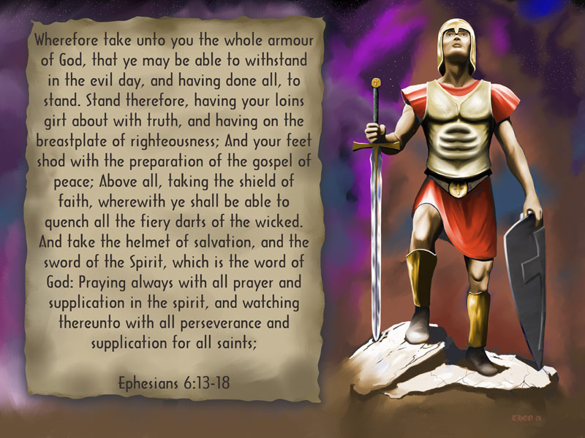
Application
كن
مستعداً
احفظ
الإيمان
أطع
تب
Notes:
“Look, I am sending you the prophet Elijah before the great and dreadful day of the Lord arrives. ⁶ His preaching will turn the hearts of fathers to their children, and the hearts of children to their fathers. Otherwise I will come and strike the land with a curse" (Mal 4:5-6).
Expect an "Elijah" (first John the Baptist, then Rev 2 witness) to precede the day of the LORD to help Israel repent that they may escape the judgment (4:5-6).

Slide 97


ملاخي آخر الإثني عشر
12 11 10 9 8 7 6 5 4 3 2 1

Slide 98

بيان الملكوت في ملاخي
343
على يهوذا أن يتوبوا عن الرياء (1-3) للبركة في المملكة المسيانية (4)

Slide 99

البيان الموجز
في ملاخي
659
346
يوبخ الرب الرياء عند يهود ما بعد السبي من خلال إجابة أسئلتهم الدفاعية حتى يستعدوا للدينونة القادمة و البركة من خلال ترك خطاياهم و العودة له

Slide 100
كيف يمكنك أن تكون ... ؟
طريقتين لتجنب الرياء

Slide 101

الفكرة الرئيسية في ملاخي
أوقف تقديم الأعذار
فكر في مستقبلك
و

Slide 102
أوقف
تقديم الأعذار
كيف يمكنك أن تكون صادقاً ؟
ملاخي 1-3
Notes:
Quit finding reasons you cannot obey the LORD.

Slide 103
2. فكر في مستقبلك
ملاخي 4
Notes:
Live in light of both judgment and reward.

Slide 104
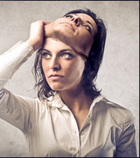
الرياء
كل حجاب يريد خلعه في الخفاء إلا حجاب الرياء .
ريتشارد غارنيت

Slide 105

أوقف
تقديم
الأعذار
كيف يمكنك أن تكون صادقاً ؟

Slide 106
كيف تكبح الرياء ؟
659
الوصية | عذرنا | جواب الله
التقدير 1: 1-5 | بم أحببتنا | أنا اخترتكم لكن أنتم احتقرتموني
الكرامة 1: 6-2: 9 التعهد 2: 10-16 الإنتظار 2: 17-3: 7أ التوبة 3: 7ب-8أ العطاء 3: 8ب-12 الإحترام 3: 13-18 | بم احتقرنا اسمك لماذا احتقرت تقدماتنا أين إله العدل كيف نرجع بم سلبناك ؟ أقوالكم اشتدت علي | أنتم تقدمون ذبائح رديئة طلقتم زوجاتكم المسيا سيدين لذلك توبوا توقفوا عن سلبي لا عشور و هذا يهينني دافعكم للعطاء هو الأخذ
Notes:
Honor: Israel questions despising God, so he shows that the priests offer unacceptable Levitical offerings to encourage the nation to honor God (1:6–2:9).

Slide 107
تطبيق ملاخي
1. ينتمي المؤمنون للنسل التقي
2. العبادة المقبولة تتطلب نمط حياة مقبول
3. يكره الله الطلاق و يسوع يتفق معه
4. المؤمنون لديهم يسوع الذي سيأتي بالدينونة و التنقية فتب و أطع بينما تنتظر عودته
Notes:
1. Appreciate 1:1-5
"How have you loved us?"
“I chose you but you despise me.”
2. Honor 1:6–2:9
"How have we despised your name?"
“You offer lousy sacrifices.”
3. Bond 2:10-16
"Why do you despise our offerings?"
“You divorce your wives.”
4. Wait 2:17–3:7a
"Why aren't you just?"
“Messiah will judge—so repent.”

Slide 108
تطبيق ملاخي
5. يرغب الله بأن يباركنا فباركه و بارك خدامه و أولئك الذين في حاجة
6. لا تسرق الله فيما أعطاك
7. افحص دافعك للعطاء
Notes:
5. Repent 3:7b-8a
"How can we repent?"
“Stop robbing me.”
6. Give 3:8b-12
"How have we robbed you?"
“No tithe—that blasphemes me.”
7. Respect 3:13-18
"How have we blasphemed you?"
“Your motive to give is to get.”

Slide 109
Black

Slide 110


وعظ العهد القديم at BibleStudyDownloads.org
أحصل على العرض التقديمي و النص مجاناً

